Slide 1
Développement d’un capteur low-cost pour déterminer la taille des particules et leur distribution lors de cristallisation de molécules chimiques
1ère partie
Principe de base : "backscattering"
Résultats préliminaires de simulations 3D (COMSOL)
Schéma de principe des mesures
Premières séries de mesures, constatations
Deuxième séries de mesures, constatations
Conclusions intermédiaires

Slide 2
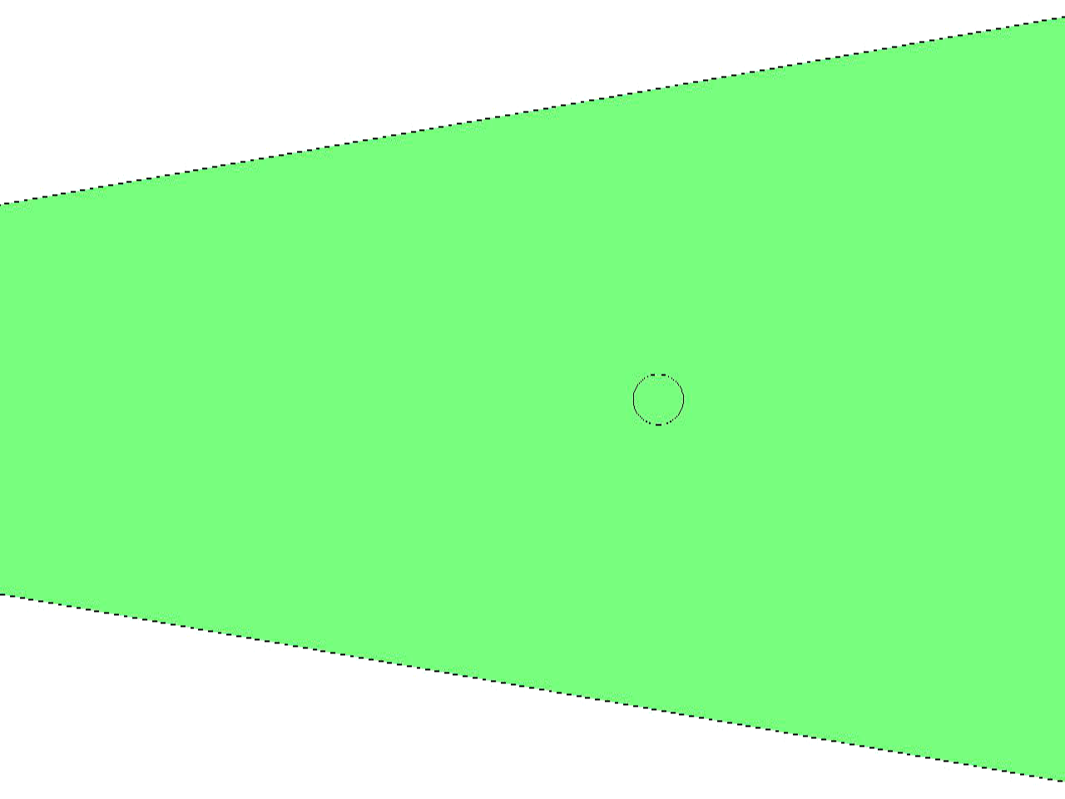
Principe de base "backscattering"

Slide 3
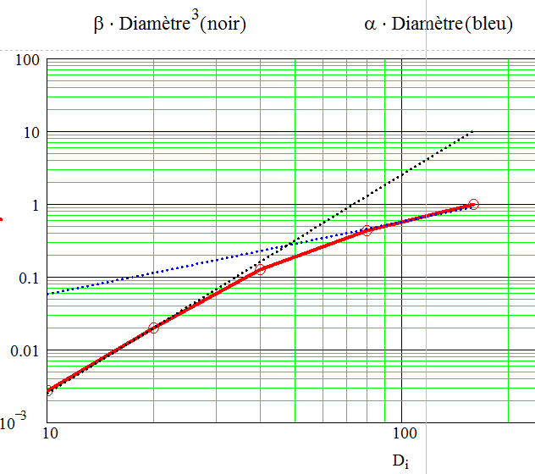
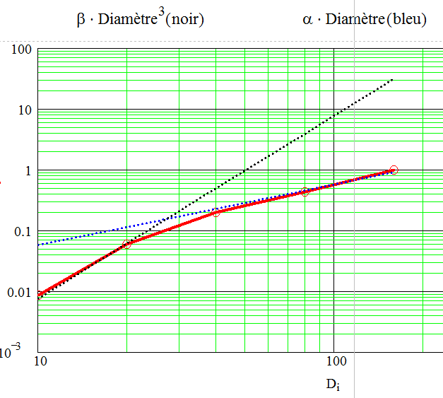
Résultats préliminaires de simulations 3D (COMSOL)
Pression acoustique en fonction du diamètre d'une particule ronde
8 MHz → λ_{ultrason} = 180µm
16 MHz → λ_{ultrason} = 90µm
80µm
40µm
Diamètre d'une particule en µm
Diamètre d'une particule en µm
Pentes : α· Diamètre (bleu) β· Diamètre³ (noir)

Slide 4
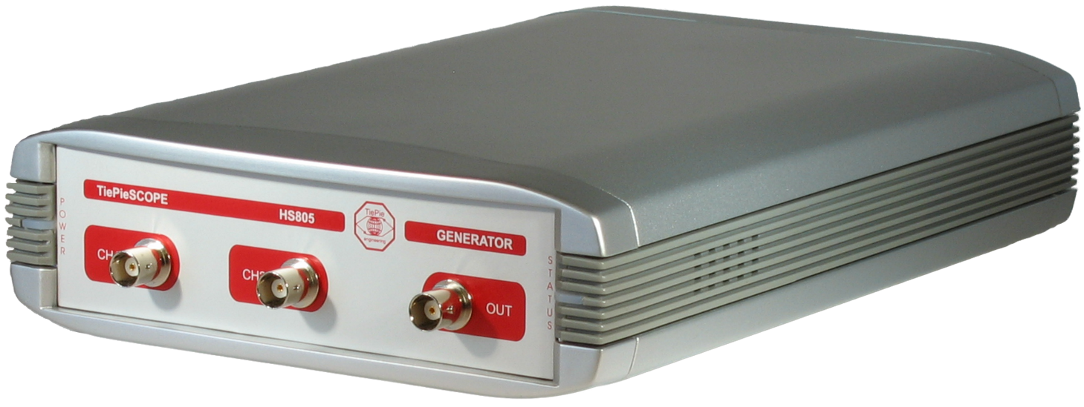
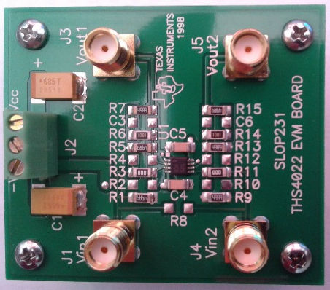
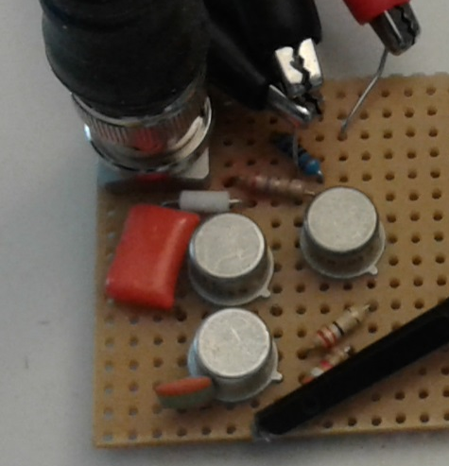
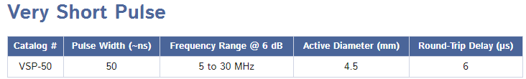
Schéma de principe des mesures
TiePieScope HS805
Ch1
Ch2
OUT
Low-noise
pre-amplifier
Voltage amplifier
liquide
particule
www.ultrangroup.com

Slide 5
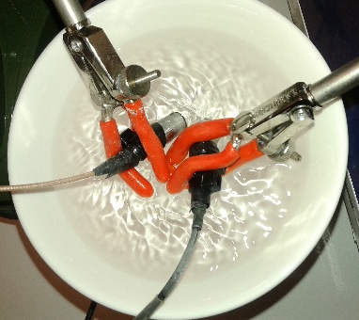
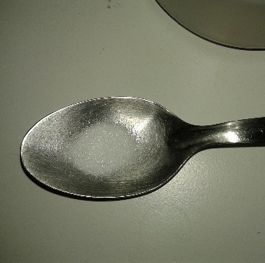
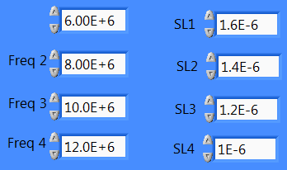
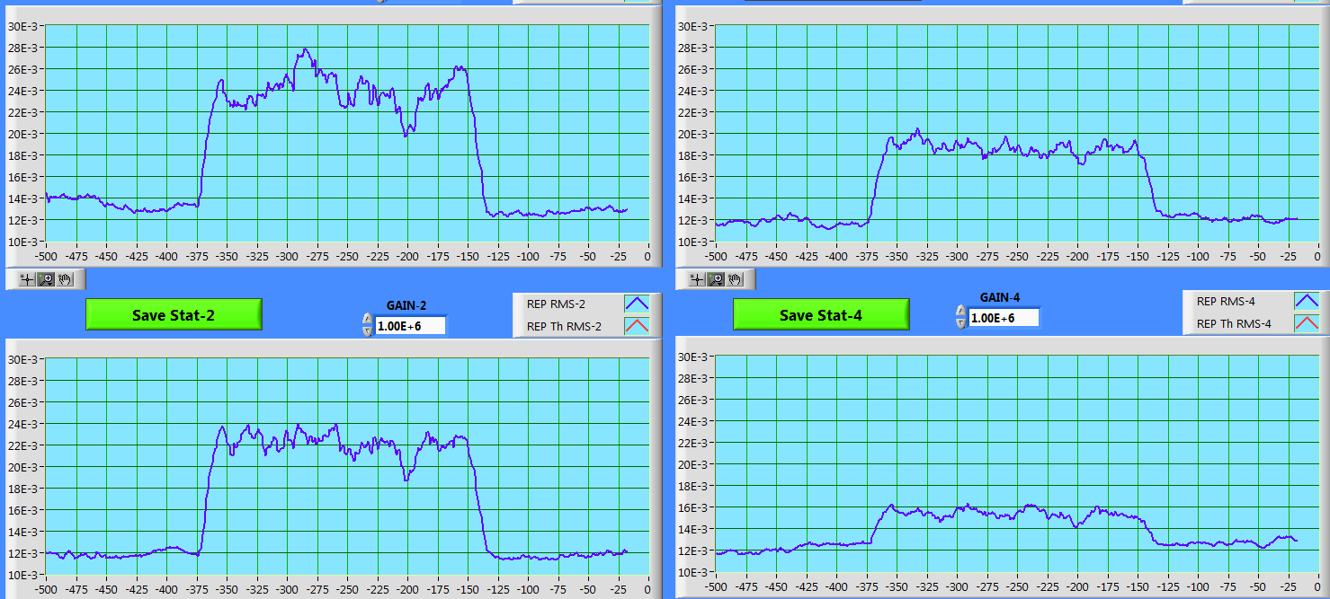
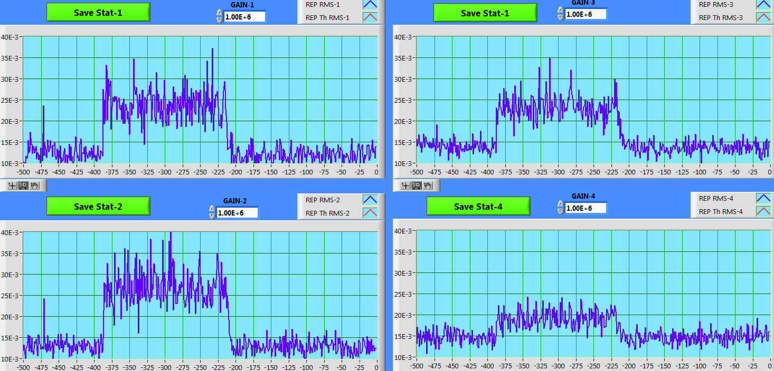
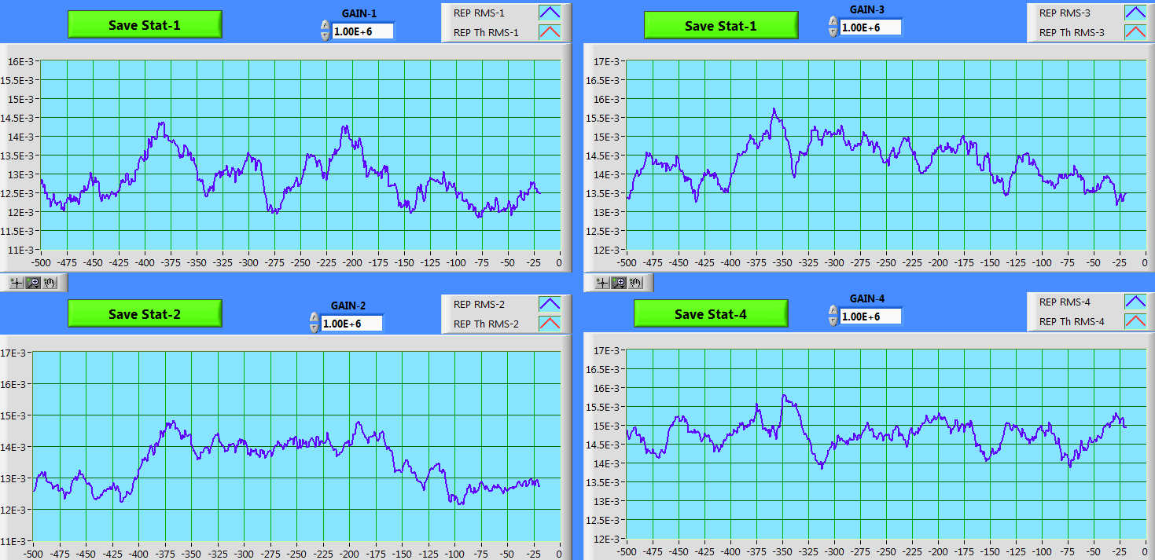
Premières séries de mesures, constatations
Fréquences – durée du "burst"
(6 à 12 Vpp)
Tension RMS mesurées pour 500 acquisitions (sans→avec→sans brassage)
125 à 200 µm - rapport de densité volumique ≈ 1%
6 MHz
8 MHz
10 MHz
12 MHz
90 à 125 µm - rapport de densité volumique ≈ 0.5%
6 MHz (sans moyenneur)
8 MHz (sans moyenneur)
10 MHz (sans moyenneur)
12 MHz (sans moyenneur)
< 50 µm - rapport de densité volumique ≈ 0.1%
6 MHz
8 MHz
10 MHz
12 MHz

Slide 6
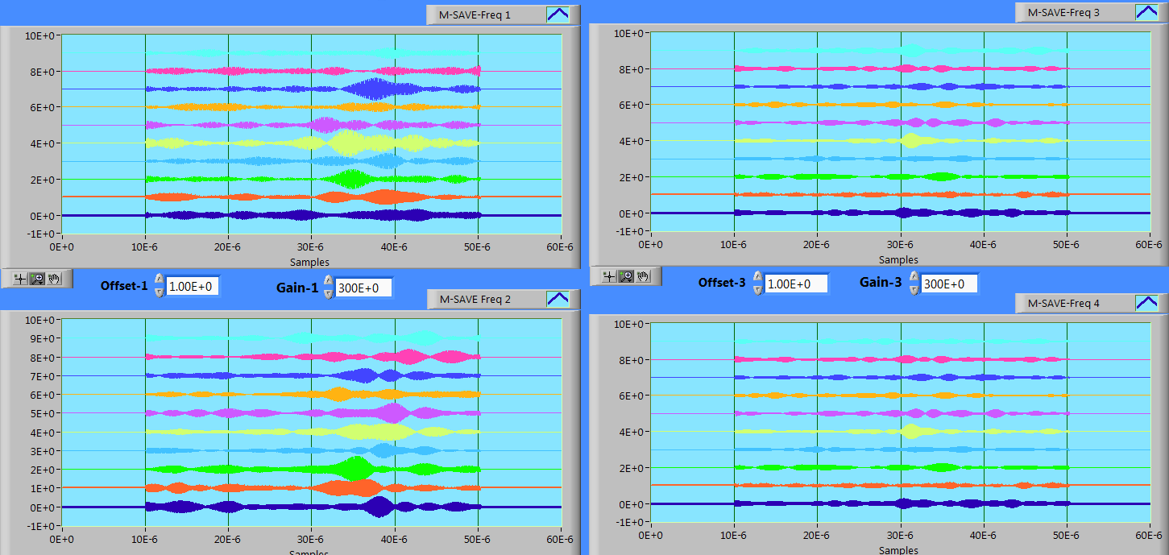
Premières séries de mesures, constatations
125 à 200 µm - rapport de densité volumique ≈ 1%
Signaux de "backscattering" pour chacune des 4 fréquences
6 MHz
10 MHz
8 MHz
12 MHz
Constatations : Pour des diamètres de particules inférieurs à 50 µm la détection n'est encore possible qu'à 8MHz. Pour repousser ces limites il est nécessaire d'augmenter l'amplitude du signal du transducteur d'émission.

Slide 7
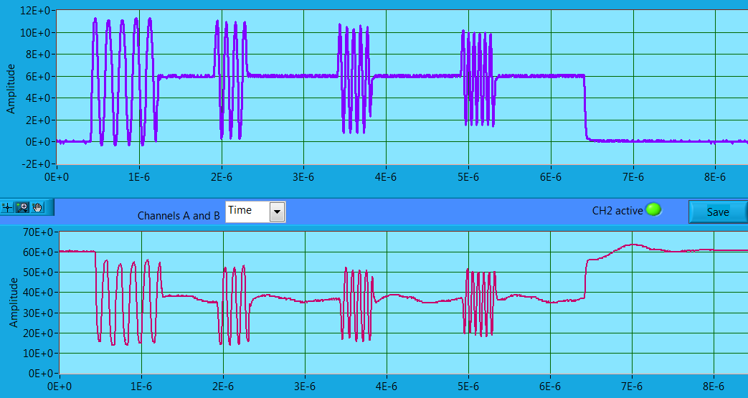
Deuxième séries de mesures, constatations
Amplificateur de tension et de courant pour piloter le transducteur d'émission
Entrée (du HS805) 6 MHz → 9 MHz → 12 MHz → 15 MHz
Sortie de l’ampli (Vcc = 60V) connectée sur le transducteur d'émission !

Slide 8
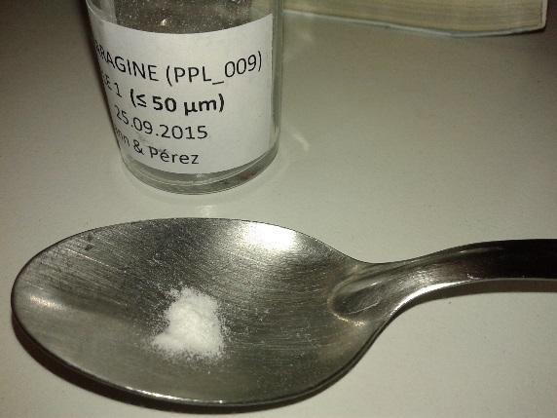
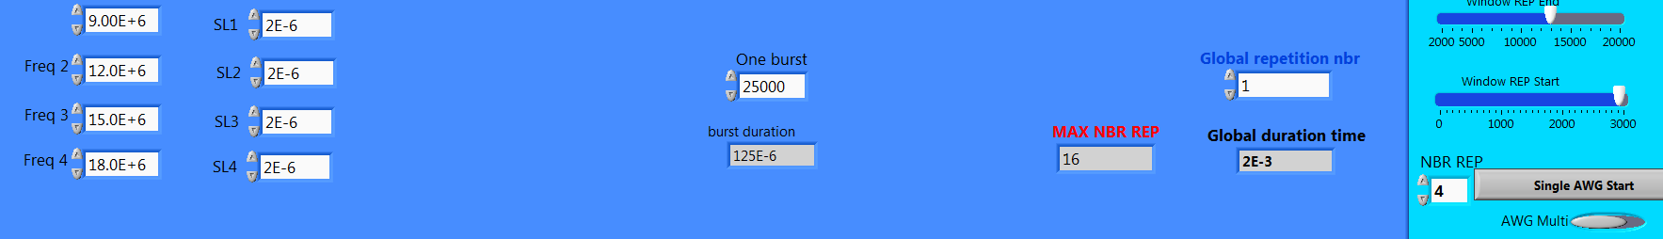
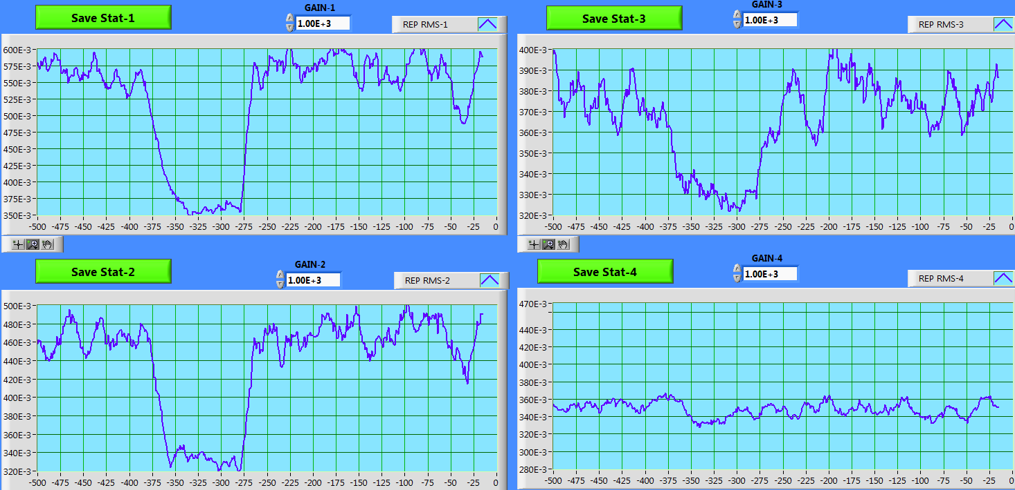
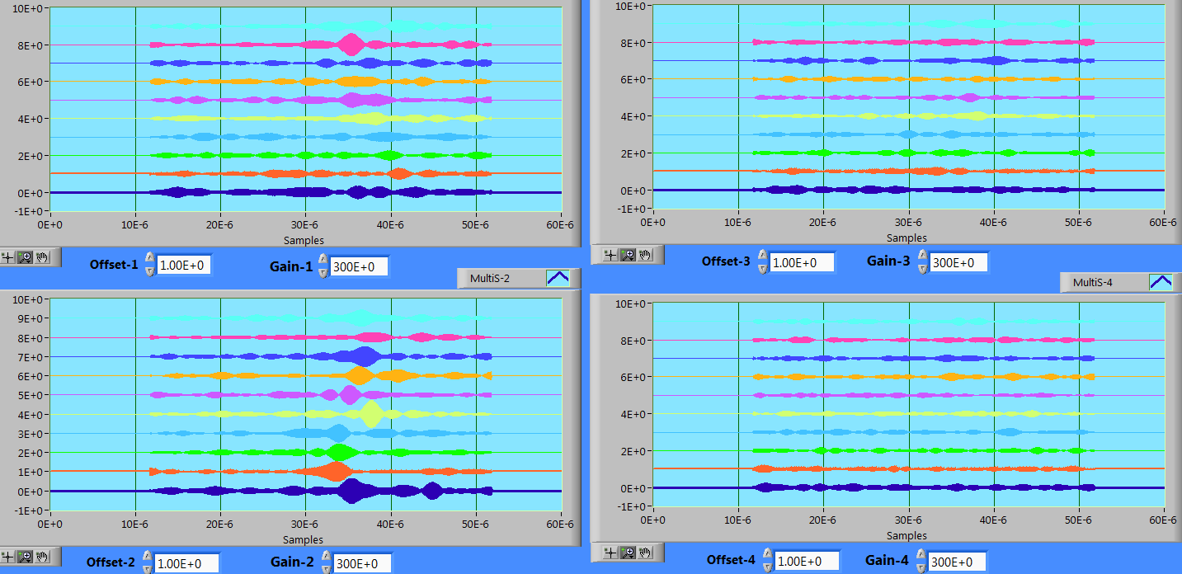
Deuxième séries de mesures, constatations
(40 à 60 Vpp)
Tension RMS mesurées pour 500 acquisitions (avec→sans→avec brassage)
< 50 µm - rapport de densité volumique ≈ 0.1%
9 MHz
12 MHz
15 MHz
18 MHz
Signaux de "backscattering" pour 9, 12 et 15 MHz
9 MHz
12 MHz
15 MHz

Slide 9
Conclusions intermédiaires
L'augmentation de plus d'un facteur 10 de la tension de pilotage du transducteur d'émission apporte une amélioration significative des possibilités de mesures et/ou détection.
Principaux bénéfices :
Utilisation de fréquences plus élevées
Détection de particules de plus petits diamètres
Détection de densités de particules plus faibles
Estimation de la distribution du diamètre des particules
Optimalisation du choix des transducteurs et des fréquences utilisées en fonction des objectifs de mesures et/ou de détection

Slide 10
Développement d’un capteur low-cost pour déterminer la taille des particules et leur distribution lors de cristallisation de molécules chimiques
2ère partie
Premières séries de mesures structurées
- Tension RMS en fonction de la quantité de particules (en mg) pour
a) différents diamètres b) différentes fréquences
Deuxième séries de mesures structurées
- Histogramme des pointes d'amplitudes pour différentes quantités de particules de 50 à 90µm mélangées avec 100mg de particules d'un diamètre compris entre 160 et 200µm.
Conclusions

Slide 11
Première série de mesures structurées
Comparaison de la progression normalisée de la tension RMS du signal de "backscattering" en fonction de la quantité de particules (en mg) pour différents diamètres
400mg
400mg
400mg
200mg
200mg
200mg
100mg
100mg
100mg
55mg
55mg
55mg
32mg
32mg
32mg
20mg
20mg
20mg
10mg
10mg
10mg
0 25min 0 25min 0 25min
Conditions de mesures: rouge : burst de 5µ à 9 MHz bleu : burst de 500ns à 9 MHz
vert : burst de 600ns à 6 MHz violet : burst de 400ns à 12 MHz

Slide 12
Première série de mesures structurées (suite)
Comparaison de la progression normalisée de la tension RMS du signal de "backscattering" en fonction de la quantité de particules (en mg) pour différentes fréquences
0mg
400mg
0mg
400mg
0mg
400mg
6 MHz
9 MHz
12 MHz
55mg
32mg
10mg
20mg
0 25min 0 25min 0 25min
40-90µm 90-125µm 160-200µm
Constatation: la détection de petites quantités à petits diamètres est bien meilleures à 12 MHz qu'à 6 MHz; un résultat logique puisque la longueur de l'onde acoustique est deux fois plus petite à 12 MHz qu'à 6 MHz

Slide 13
Deuxième série de mesures structurées
Deux séries de 10 acquisitions de signaux montrant le "backscattering" pour des grandes particules (160 à 200µm) et pour un mélange de grandes et petites particules (50 à 90µm).
Gauche : 100mg / 160-200µm Droite: 100mg/160-200µm + 20mg/50-90µm

Slide 14
Deuxième série de mesures structurées (suite)
Deux acquisitions de signaux de 12 MHz montrant le "backscattering" pour des grandes particules (160 à 200µm) et pour un mélange de grandes et petites particules (50 à 90µm).
100mg / 160-200µm
100mg / 160-200µm + 20mg / 50-90µm

Slide 15
Deuxième série de mesures structurées (suite)
Deux acquisitions de signaux de 12 MHz montrant le "backscattering" pour des grandes particules (160 à 200µm) et pour un mélange de grandes et petites particules (50 à 90µm).
100mg / 160-200µm
100mg / 160-200µm + 80mg / 50-90µm

Slide 16
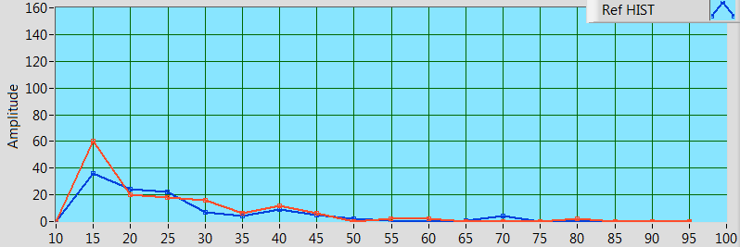
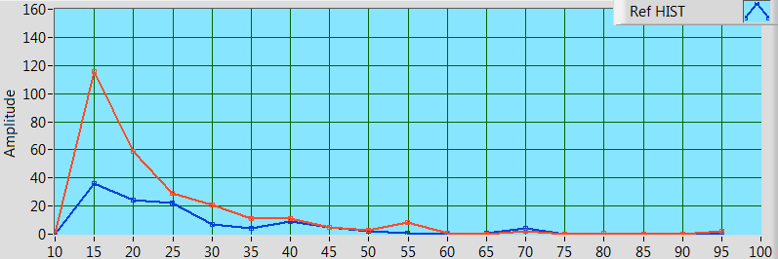
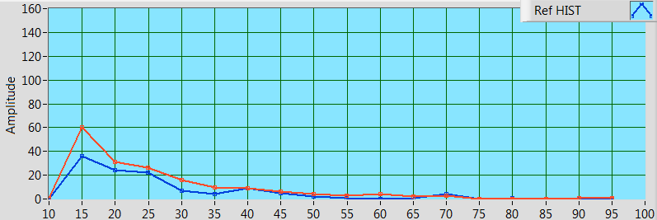
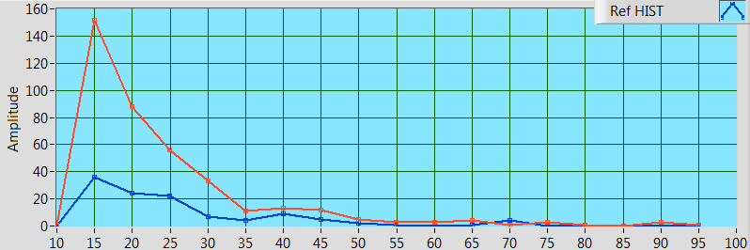
Deuxième série de mesures structurées a) 12 MHz
Evolution de l'histogramme des pointes d'amplitudes des signaux de "backscattering" pour différentes quantités de particules de 50 à 90µm mélangées avec 100mg de particules d'un diamètre compris entre 160 et 200µm.
+10mg de particules de 50-90um
+40mg de particules de 50-90um
Nbr. d'événements
Nbr. d'événements
Amplitude
Amplitude
+20mg de particules de 50-90um
+80mg de particules de 50-90um
Nbr. d'événements
Nbr. d'événements
Amplitude
Amplitude

Slide 17
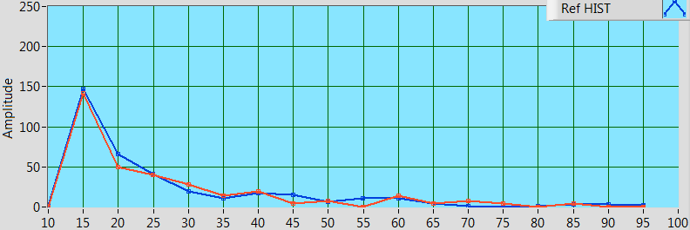
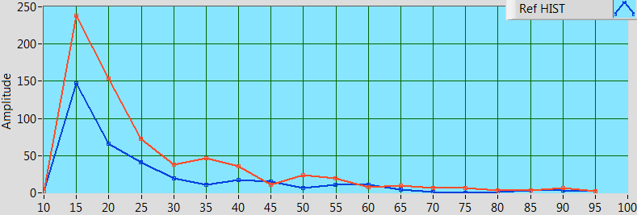
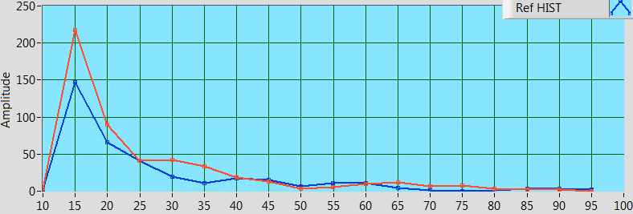
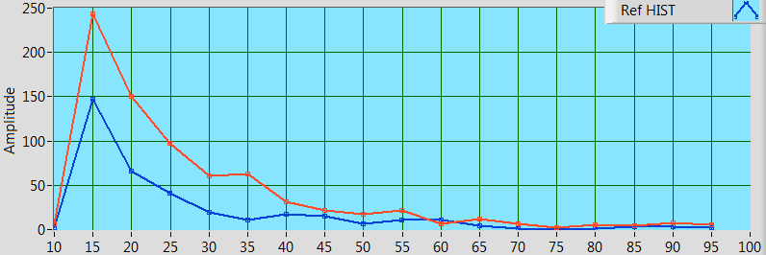
Deuxième série de mesures structurées b) 9 MHz
Evolution de l'histogramme des pointes d'amplitudes des signaux de "backscattering" pour différentes quantités de particules de 50 à 90µm mélangées avec 100mg de particules d'un diamètre compris entre 160 et 200µm.
+10mg de particules de 50-90um
+40mg de particules de 50-90um
Nbr. d'événements
Nbr. d'événements
Amplitude
Amplitude
+20mg de particules de 50-90um
+80mg de particules de 50-90um
Nbr. d'événements
Nbr. d'événements
Amplitude
Amplitude

Slide 18
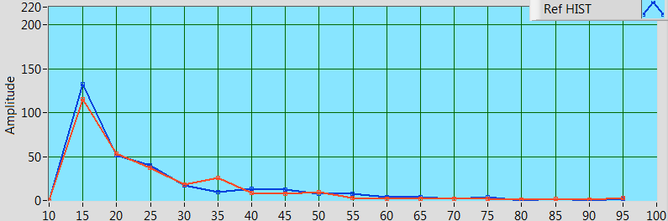
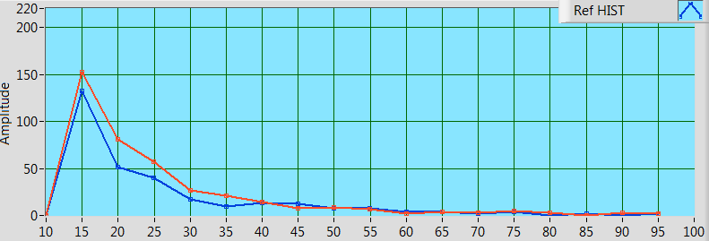
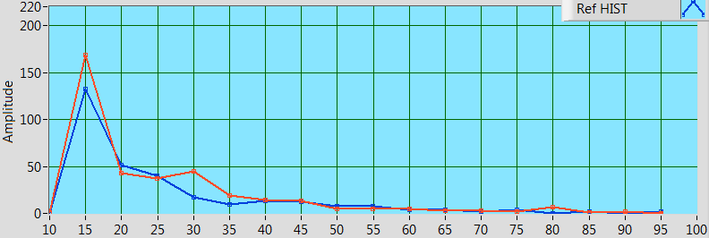
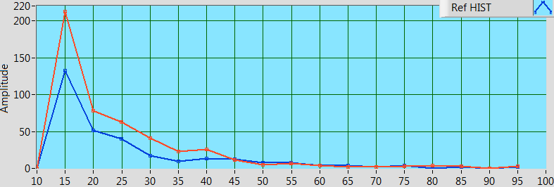
Deuxième série de mesures structurées c) 6 MHz
Evolution de l'histogramme des pointes d'amplitudes des signaux de "backscattering" pour différentes quantités de particules de 50 à 90µm mélangées avec 100mg de particules d'un diamètre compris entre 160 et 200µm.
+10mg de particules de 50-90um
+40mg de particules de 50-90um
Nbr. d'événements
Nbr. d'événements
Amplitude
Amplitude
+20mg de particules de 50-90um
+80mg de particules de 50-90um
Nbr. d'événements
Nbr. d'événements
Amplitude
Amplitude

Slide 19
Conclusions
Ces deux séries de mesures structurées basées sur l'utilisation de trois fréquences différentes en mode "backscattering" ont prouvés les points suivants :
Il est possible de quantifier la quantité de particules d'un diamètre ayant une faible dispersion
Lorsque plusieurs diamètres de particules sont présents, il est possible d'en obtenir leurs proportions relatives avec les histogrammes des pointes d'amplitudes aux différentes fréquences.
Les choix des transducteurs, des fréquences et des durées des "burst" ont une grande importance pour garantir des résultats fiables.

